Slide 1


Prevayler vs MySQL
Klaus Wuestefeld
Rodrigo B de Oliveira
Copyright © 1996-2000 Objective Solutions LTDA

Slide 2
Objective Solutions
“DESENVOLVER E IMPLANTAR SOLUÇÕES
PERSONALIZADAS DE SOFTWARE
COM NOSSOS PARCEIROS E CLIENTES”
Serviços
  Desenvolvimento de Projetos Especiais
  Treinamento e Mentoring em Extreme Programming
Faturamento.......R$ 6 milhões (2003)
Escritórios..........São Paulo e Curitiba
+50 Associados e Funcionários

Slide 3














Principais Clientes

Slide 4

Prevayler
Camada de Prevalência para Java
  Persistência e Replicação Transparentes
  Transações ACID
Software Livre (LGPL - BSD)

Slide 5
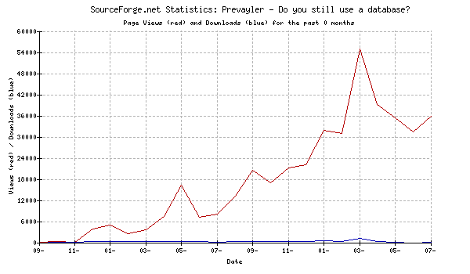
Prevayler – Adoção
35000 page views / mês
19000 downloads
24000 Referências
Portes:
  .NET (C#)
  Python
  Smalltalk
  Ruby
  ObjectiveC
  CommonLisp
  Perl

Slide 6
Prevayler
Bugs Encontrados em Produção:

Slide 7
Prevayler
Como?
Notes:
COMO?
=======
Ler a FAQ até a parte que diz: “No caso de uma queda, seu sistema não vai somente persistir, ele vai prevalecer.”
DEMOS
=======
Usar a versão 2.0 do Prevayler porque já tem replicação. TESTAR MUITO BEM E VÁRIAS VEZES ANTES DA APRESENTAÇÃO:
1) Persistência Transparente: demo2 (examinar código da aplicação)
2) Performance e Robustez: demo1 (demonstrar também a performance de restaurar um backup antigo e a facilidade (basta renomear um diretório))
3) Replicação: demo2 (MainReplicaServer e MainReplica)

Slide 8
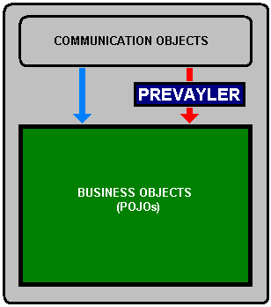
IVM – Invulnerable Virtual Machine
Notes:
COMO?
=======
Ler a FAQ até a parte que diz: “No caso de uma queda, seu sistema não vai somente persistir, ele vai prevalecer.”
DEMOS
=======
Usar a versão 2.0 do Prevayler porque já tem replicação. TESTAR MUITO BEM E VÁRIAS VEZES ANTES DA APRESENTAÇÃO:
1) Persistência Transparente: demo2 (examinar código da aplicação)
2) Performance e Robustez: demo1 (demonstrar também a performance de restaurar um backup antigo e a facilidade (basta renomear um diretório))
3) Replicação: demo2 (MainReplicaServer e MainReplica)

Slide 9
MySQL
Software Livre
Banco de Dados Relacional
  Tabelas
  Consultas (SQL)
  Índices
  Transações ACID (SQL)
  Locking
  Processo Separado com Acesso Remoto (JDBC)
  Controle de Acesso
Mercado

Slide 10
Diferenças
Prevayler MySQL
Faz Paginação Não Sim
Linguagem Java Várias
Mercado Centenas Milhares
Complexidade 10^2 10^4
Bugs em Encontrados em Prod. Zero ???
Fornece Tabelas Não Sim
Permite Qualquer Estrutura (OO) Sim Não
Fornece Consultas Não Sim
Permite Qualquer Algoritmo Sim Não
Fornece Locking Não Sim
Permite Qualquer Locking Sim Não

Slide 11
Teste de Escalabilidade
Criação de um milhão de objetos simples
  Id long
  Name String
  3 campos Date
  3 campos Number (BigDecimal)
Consulta por Name Retornando Cem Mil
Multiplos Threads: Pico de Performance
Base Local, 100% em RAM
MySQL: 30,1
Prevayler: 100.781 (3000x)

Slide 12
Prevayler
Perguntas
Notes:
COMO?
=======
Ler a FAQ até a parte que diz: “No caso de uma queda, seu sistema não vai somente persistir, ele vai prevalecer.”
DEMOS
=======
Usar a versão 2.0 do Prevayler porque já tem replicação. TESTAR MUITO BEM E VÁRIAS VEZES ANTES DA APRESENTAÇÃO:
1) Persistência Transparente: demo2 (examinar código da aplicação)
2) Performance e Robustez: demo1 (demonstrar também a performance de restaurar um backup antigo e a facilidade (basta renomear um diretório))
3) Replicação: demo2 (MainReplicaServer e MainReplica)

Slide 13
Palestras Gratuitas
Extreme Programming - Supere o Medo
Prevayler - Você Ainda Usa Banco de Dados?
Computação Soberana - Você Ainda Usa a Internet?
Matando Java e Mostrando o Python
Teste Automatizado de Software – Você Ainda Acredita em Bugs?
klaus@objective.com.br

Slide 14


Banco de Dados
Prevayler

Slide 15
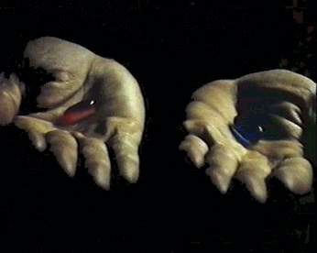
Klaus Wuestefeld
www.prevayler.org

